Slide 1

“目标-困境-突围”
——高中历史青年教师专业成长路径
张齐平
江西省唐江中学

Slide 2
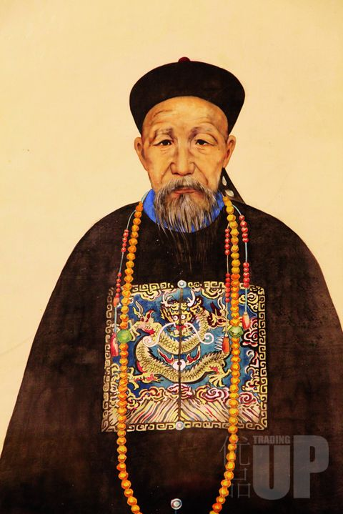
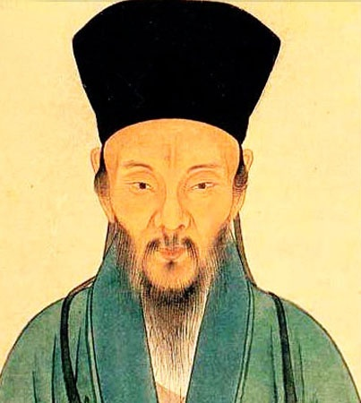
古人的三立观
立德：知行合一，桃李满天下。
立功：多次替朝廷平叛，从无败绩。
立言：创立心学，成为儒学又一宗。
曾 国 藩
王 阳 明
立德：每日修身养性，砥砺自律，戒骄慎独。
立功：打败太平天国，为大清挽狂澜于既倒。
立言：曾文正公文集。

Slide 3
我们所处的时代
习近平同志在党的十九大报告中，提出了新时代中国特色社会主义发展的战略安排。这一国家发展的战略安排是：第一个阶段，从2020年到2035年，在全面建成小康社会的基础上，再奋斗15年， 基本实现社会主义现代化。从2035年到本世纪中叶，在基本实现现代化的基础上，再奋斗15年，把我国建成富强民主文明和谐美丽的社会主义现代化强国。

Slide 4
教育方针与目标
坚持教育为社会主义现代化建设服务、为人民服务，把立德树人作为教育的根本任务，全面实施素质教育，培养德智体美全面发展的社会主义建设者和接班人，努力办好人民满意的教育。

Slide 5
中学历史教育人所面临的挑战
多重挑战
当前：如何培育出高分考生？
即将：新一轮课程改革开展教学
根本：培养出适应未来需要的 一代年轻人

Slide 6
历史教育目标之立德树人
（2018年全国Ⅰ卷）32. 古代雅典的梭伦在诗中写道：“作恶的人每每致富，而好人往往贫穷；但是，我们不愿意把我们的道德和他们的财富交换，因为道德是永远存在的，而财富每天在更换主人。”据此可知，梭伦
A. 反对奴隶制度 B. 主张权利平等
C. 抨击贫富差别 D. 具有人文精神
简析：题材料可简化为：梭伦对道德的重视远远超过财富，极具现实意义，体现了“现实的问题历史考”的命题思路，引领正确的价值观。彰显出历史教育的育人功能

Slide 7
困境之一：新时代下需要怎样的历史教师
学校教育——担负人才培养的重要任务，是国家发展的基础工程。学校教育工作要落实立德树人根本任务。
1.有历史使命感的教师,历史教师不能只当教书匠，只是在教学生历史知识、让学生单纯记诵历史知识，而要把立德树人根本任务放在首位。
2.历史教师一定要有政治意识、国家意识、民族意识、社会意识、国际意识等，时刻想着自己的本职工作与学生的发展和成长、民族的未来、国家的前途等有着紧密的关联。

Slide 8

困境之二：新时代下我们要成为怎样的历史教师
1.做一个拥有情怀与责任的教师，静待花开。
教育需要情怀。需要的是心中有人，静待花开，而不是拔苗助长，急于求成。
2.做一个关注生命、充满人性、绽放科学与光芒的教师。
我们向往并为之奋斗的教育，应该是充满人性、人情和人道的教育，是为了一切人全面发展的教育，是充满着民主精神、散发着科学芬芳、闪烁着个性光芒的教育！

Slide 9
3.做一个历史功底扎实，通晓学科素养，尊重历史，敬畏科学的历史教师。
中学教师都有着很强烈的学科情结，越优秀的教师，学科情结往往就越深。然而，历史学与历史教育学是不同的。一个好的历史学家，并不一定就是一个好的历史教育家，而一个好的历史教育家，他倒必须拥有过硬的史学专业功底。历史教育家所面对的不仅仅是历史专业本身，更需要面对许多活生生的孩子。

Slide 10
困境之三：新时代下我们要培养怎样的学生
我们面对的学生
现在我们所教的高中学生，2018年年龄16——18岁，2035年是32岁左右；2049年，是47岁左右。
也就是说，他们这代人将投身于中国基本实现社会主义现代化的伟大事业中，并将成为把中国建成社会主义强国的中坚力量。

Slide 11
《普通高中历史课程标准》
■情感态度与价值观目标：
通过历史学习，进一步了解中国国情，热爱和继承中华民族的优秀文化传统，弘扬和培育民族精神，激发对祖国历史与文化的自豪感，逐步形成对国家、民族的历史使命感和社会责任感，培养爱国主义情感，树立为祖国现代化建设、人类和平与进步事业做贡献的人生理想。
加深对历史上以人为本、善待生命、关注人类命运的人文主义精神的理解。培养健康的审美情趣，努力追求真善美的人生境界。确立积极进取的人生态度，塑造健全的人格，培养坚强的意志和团结合作的精神，增强经受挫折、适应生存环境的能力。进一步树立崇尚科学精神，坚定求真、求实和创新的科学态度。
认识人类社会发展的统一性和多样性，理解和尊重世界各地区、各国、各民族的文化传统，汲取人类创造的优秀文明成果，进一步形成开放的世界意识。

Slide 12
新时代所需要的人应具备
1. 继承传统、弘扬精神、激发责任、培养爱国情感，为祖国现代化建设、人类和平与进步事业做贡献的人生理想。
2.培养具有独立人格、公民意识、批判精神、创新能力的现代化中国公民！
3.具有尊重理解世界各地文明成果，形成开放的世界意识

Slide 13
高考弘扬的历史价值观
1、爱国主义、民族精神
2、公平正义、民主自由、公民意识
3、人文精神、人文情怀
4、尊重文明多样性
5、团结精神、合作精神
6、科学精神

Slide 14
困境之四：新课标教育需求背景下教师相对滞后的专业知识结构
由于长期以来应试教育的影响，历史教师的知识结构受到很大的局限。
1.不考的范围不关心；
2.不教的内容不接触；
3.不用的内容不学习。

Slide 15
教材体现但教师不重视的知识结构
古代中国的民族融合变迁；
古代中国经济重心南移；
中国近代前期的文化；
近代中国社会习俗、物质文化的变迁
世界近现代自然科学史；
世界文学艺术史；

Slide 16
新教材重视但老教材较少体现的
1.认识秦朝奔溃和两汉衰亡的原因。
2.认识三国至隋唐民族交融、区域开发、制度创新及中外交流的历史意义，以及思想文化领域中的新成就。
3.认识辽夏金元诸北方少数民族政权在统一多民族封建国家发展中的重要作用。
4.认识明清时期中国社会（包括经济、文化领域）的变化和面临的危机

Slide 17
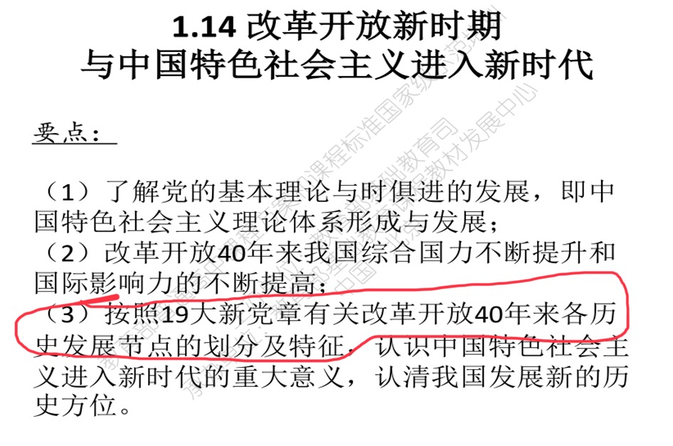

Slide 18
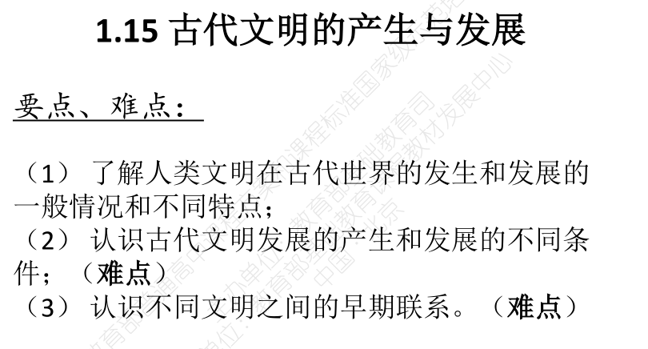
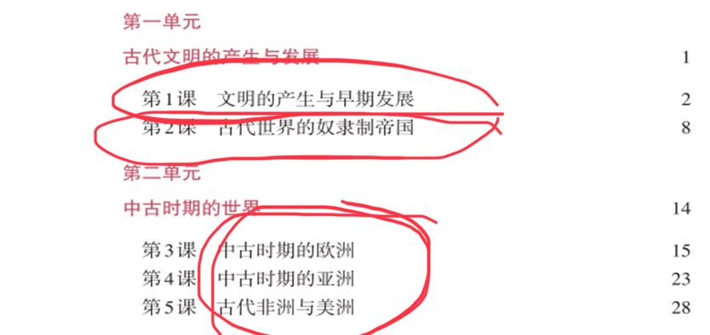

Slide 19
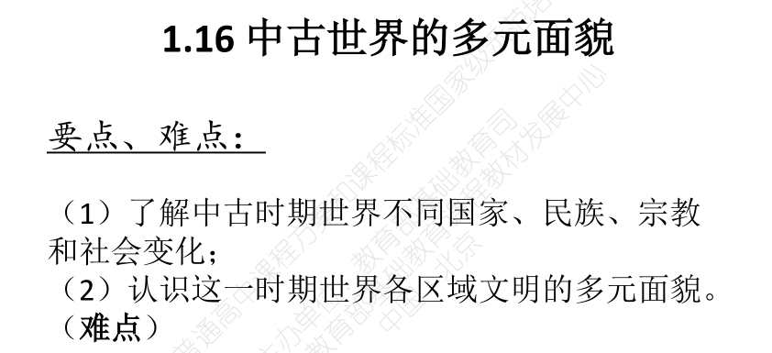
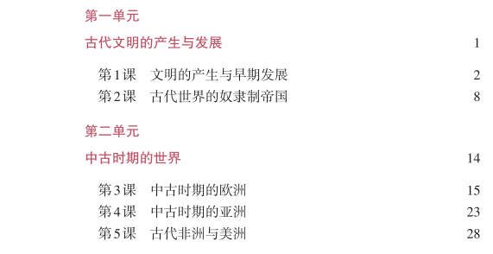

Slide 20
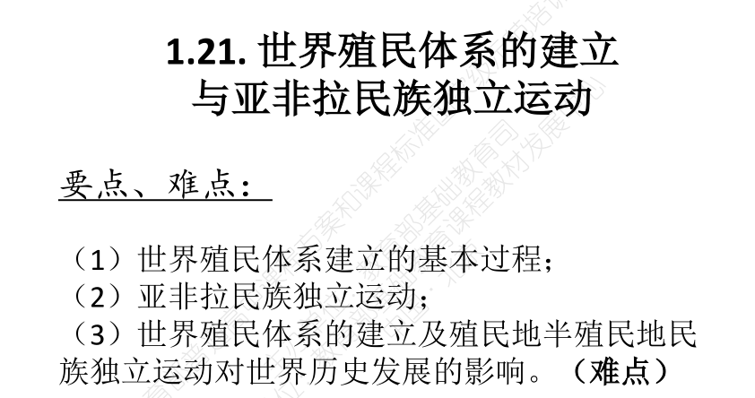
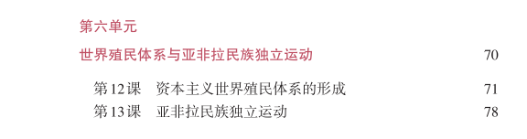

Slide 21
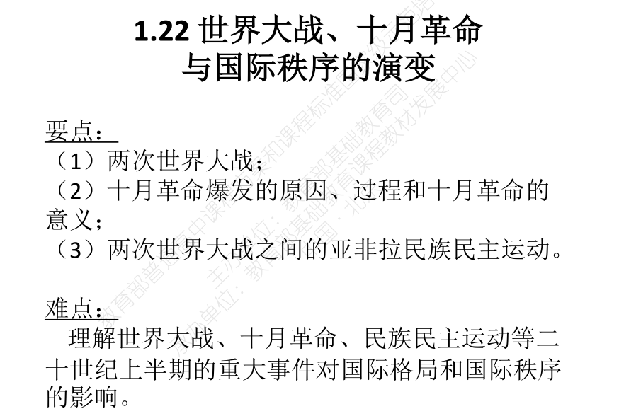
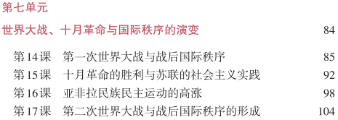

Slide 22
困境之五：当前历史教育的偏差
1.纠结于历史知识容量和难度、考试分数排名；
2.忽略了历史学科本质和历史教育的真正价值；
3.忽略了历史教育对学生的价值观念、综合品格和关键能力的培养；
4.缺乏洞察世事，缺乏感悟人生，缺乏正确价值判断。

Slide 23
高中历史青年教师成长路径之一：目标规划
三年一盘棋的教学规划：
五年一阶段的成长目标：
十年一跨越的职业奋斗：

Slide 24
三年一盘棋教学规划
新授课：讲细、讲全、学透、主动
习题课：讲—练—悟结合
考试题：滚动式考查
规范性：习惯规范、题型规律
高一学会奔跑
总结能力：总结体系框架、前联后系；
运用能力：提取信息、迁移运用
表述能力：语言精准表述
高二学会领跑
练习到位：模拟题、真题常训练
试题类型：广度、深度和新颖度；
高三学会飞翔

Slide 25
五年一阶段成长目标
积极参与教学教研
扩大阅读，提升广度、深度
精研高考、构筑教学特色
对多种版本教材的掌握
论文写作与发表、参与课题

Slide 26
十年一跨越的职业奋斗：
职称由中级跨越到高级
组织学校级的教学教研
成长为学科骨干教师
组织对青年教师的培养
其他职务的晋升等

Slide 27
高中历史青年教师成长路径之二：扎实基本功
基本功：
1.良好的掌握学生情况，科学的制定教学目标;
2.规范备课，精选练习，优质讲解;
3.结合教参，精研历史教材，构建知识体系
4.驾驭历史课堂，构建个性与高效课堂
5.及时进行教学总结与教学反思

Slide 28
1.良好的掌握学生情况，科学制定教学目标;
高中历史教师必须掌握学生学习情况，了解学生的学习基础、学习习惯、学习态度和阶段特征，以学生为中心，提高对学生的关注度制定科学合理的教学目标
教学目标——指向明确，统领教学过程；
关注学生变化，学生为本；
目标具体，具有可操作性；
参考考纲，避免主观想象

Slide 29
2.规范集体备课，精选练习，优质讲评
规范集体备课要点：
（一）备课组明确分工
备课组提前做好学期的教学计划进度安排表，明确任务目标。
（二）大量收集有效资源
注重史料收集与甄别，最后，对史料加以整理，构思教学思路。
（三）把握教材整体框架
各组教师对专题内容充分了解，包括教学内容和地位的理解，备课组长提出处理意见，成员积极讨论。
(四）集体研讨
课前，教师做好教学设计。每个专题负责人给同组教师讲解自己教学设计思路和方法，形成书面材料讨论。
（五）修改完善
各专题教师根据意见需再次修改，形成电子文件共享，然后各教师根据自己教学风格和实际情况调整使用。

Slide 30
精选练习：
1.发掘利用配套教材《优化设计》、
《金太阳学案》、《导学案》等
2.夯实基础，突出主干，限时练习，规范答题
优质讲解
1.精讲重点与重复主干相结合
2.课上知识与课外拓展相结合
3.习题讲解与方法归纳相结合
4.学生讲题与教师授课相结合

Slide 31
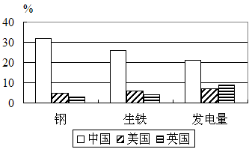
【例32】图5为新中国第一个五年计划期间中国、美国、英国主要工业指标年均增长速度的比较。据此可以推知
图表类题目
A．中国原有工业基础很薄弱 B．冷战制约美英工业发展
C．中国重工业发展急躁冒进 D．美英传统工业产业衰落
1、图 片：里里外外找信息
2、柱状图：高低上下看变化
3、折线图：边边角角看拐点
4、饼状图：阴晴圆缺看大小
5、表 格：纵横驰骋看联系

Slide 32
3.结合教参，精研历史教材，把握时代特征，构建知识体系
·课堂知识体系
·专题知识体系
·模块知识体系
·教材知识体系

Slide 33
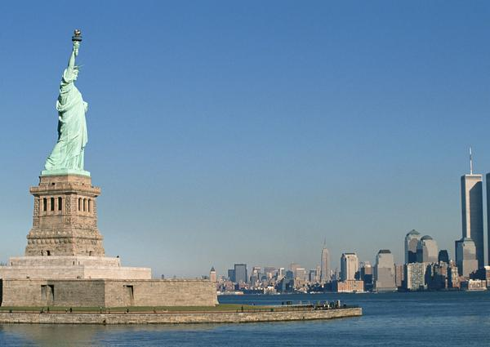
课堂总结
松散“邦联”遇困境
背景
政治文明放光彩
制约平衡显智慧
美国1787年宪法
（总统制共和制）
内容
评价
原则
美英异同
联邦制，民主原则，制约平衡，三权分立

Slide 34
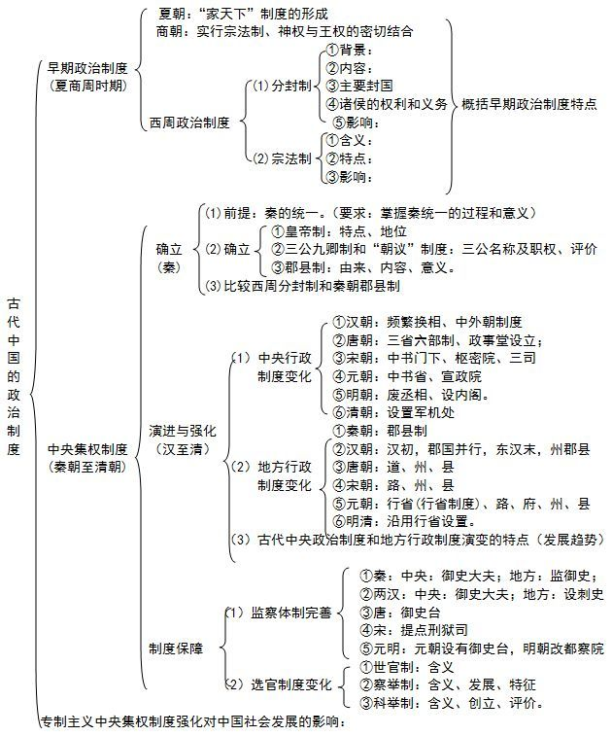
专题知识体系古代中国的政治

Slide 35
例：西方人文精神的起源与发展
面对四大问题——
人应该过怎样的世俗生活：文艺复兴
人应该过怎样的心灵生活：宗教改革
人应该过怎样的政治生活：启蒙运动
人应该过怎样的幸福生活：科学革命
完成四个解放——
文艺复兴：把人从神权的枷锁中解放出来
宗教改革：把人从教权的控制中解放出来
启蒙运动：把人从王权的压迫中解放出来
科学革命：把人从自然的束缚中解放出来
专题知识整合

Slide 36
模块知识体系
（1）按通史呈现
中国古代史：
政治：先秦的政治制度
专制主义中央集权制度的演变
经济：古代农业、商业、手工业发展及政策变化
思想文化：儒家思想的演变及特征
世界古代史：
政治：古希腊的民主政治、罗马法
思想文化：古希腊人文主义思想

Slide 37
世界近代史：
政治：欧美主要国家的民主制度
经济：世界市场的形成过程（新航路开辟、工业革命的进程及影响）
思想文化：西方民主思想——文艺复兴、启蒙运动
中国近代史：
政治：列强的入侵与中国军民的抗争、先进中国人的救亡图存运动
经济：中国近代化的进程及影响、
思想文化：各阶段的主流思想、洋务运动
社会变迁：近代社会生活的变迁

Slide 38
世界现代史：现代资本主义的发展变化、经济全球化和区域集团化的主要表现、苏俄政治经济的特点、现代文学艺术等。
中国现代史：新中国初期的经济建设成就、新时期的现代化建设成就等。

Slide 39
教材知识体系
（一）中华文明的初步形成 ——商周时期
内容精讲：宗法制、分封制、井田制、礼乐制
（二）社会转型与文明发展——春秋战国时期
内容精讲：集权政治、铁器牛耕、百家争鸣
（三）社会进步与文明嬗变——秦汉唐宋时期
内容精讲：集权政治的发展、儒家思想的发展、经济的发展情况。
（四）近代前夜的挑战与应对——明清时期
内容精讲：集权政治的异化、批判思想的出现、新经济因素的萌芽

Slide 40
·（五）现代化的艰难起步——19世纪中期
·内容精讲：两次鸦片战争的冲击、洋务运动、学习西方的思想的萌生
·（六）社会的现代化转型——19世纪末20世纪
·内容精讲：甲午战争、辛亥革命、民族经济的发展、新文化运动
·（七）现代化发展道路——中国革命道路的探索
·内容精讲：中国道路问题、中共政策的调整、国共关系
·（八）探索具有中国特色的社会主义道路
·内容精讲：新中国政治制度建立、发展历程、新中国的经济发展

Slide 41
（九）“封闭”与“开放” —— 新中国外交历程
内容精讲：史观落实：全球史观、整体史观
（十）“光荣”的时代——古代希腊和罗马
内容精讲：民主政治、罗马法、希腊先哲
（十一）“发现”的时代——14～16世纪的世界
内容精讲：新航路的发现
人文精神的复苏（文艺复兴和宗教改革）
（十二）“理性”的时代——17、18世纪的世界
内容精讲：启蒙运动、资本主义政治制度的建立

Slide 42
（十三）工业化的时代——19世纪的世界
内容精讲：两次工业革命和世界市场的形成、资本主义代议制的广泛建立、马克思主义诞生和巴黎公社
（十四）“探索发展”的时代——20世纪前半期
内容精讲：经济危机、罗斯福新政、苏联的社会主义建设（从战时共产义政策到新经济政策）
（十五）“对抗”的时代——“冷战”时期
内容精讲：“冷战”、战后资本主义世界经济体系、资本主义新变化和苏联的改革、多极化趋势的出现
（十六）“剧变”的时代——八、九十年代以来
内容精讲：两极格局的终结和多极化趋势加强、
经济的全球化和区域集团化。

Slide 43
4.驾驭课堂，构建个性与高效、创新课堂
教学活动是一种双向选择的过程，一节高效率的历史课堂包含三大要素：学生环节——教师环节——师生关系的处理。

Slide 44
构建高效课堂学生环节：
1.课前预习——通读教材，填写主干，寻找重难点，完成自我测评
2.课堂学习——分组合作、互助探究，集中精力，积极参与
3.课后复习——回顾教材，整理笔记、编写历史大事年表、构建知识网络。
4.巩固练习——利用 “自我测评”和“达标练习”、单元过关测试，形成反馈、查缺补漏
5. 延伸探究——利用校本资源，开展历史学科性质的课外活动

Slide 45
构建高效课堂教师环节：
1.预设课堂——紧扣课标要求、科学的教学方法、把握重难点、梳理主干与板书、把握细节、思维拓展、知新整合、自我测评等 。
2.活跃的课堂状态——巧设情境，精心设问，激发兴趣，快速融入。
3.科学的学法指导——问题的提出、问题的分析、问题的解决、答案的呈现。
4.适当的激励机制——口头表扬、作业批语、课堂鼓励、考后评价、课后谈心 。
5.张扬的个性和激情——独特的表现方式、丰富的教态、深厚的情感、科学的价值观。

Slide 46
构建高效课堂师生关系环节：
1.师生教学双方熟悉教学过程，准确定位，明确角色扮演，
2.课堂氛围活跃，知识传授与情感交流并存
3.教学活动双方的及时反馈与恰当激励

Slide 47
5.及时进行教学总结与教学反思
反思性实践
是教师专业发展的最重要途径
教师成长 = 实践 + 反思
——波斯纳， 1989年

Slide 48
3、反思
为什么教？
教什么？
如何教更有效？
如何学更有效？
如何评更科学？

Slide 49
高中历史青年教师成长路径之三：
提升技能与素养
1.精研高考题型，了解命题者的史学研究动态。
2.扩大阅读量，提升教师专业知识水平。
3.钻研核心素养，探索核心素养落实问题。
4.积极参加考试、竞赛与教学教研培训，迅速提升实力。
5.读书、科研与实践三项任务有机结合。

Slide 50
1.精研高考题型，了解命题者的史学研究动态
如(2017年全国Ⅰ卷）24．周灭商之后，推行分封制，如封武王弟康叔于卫，都朝歌（今河南 淇县）；封周公长子伯禽于鲁，都奄（今山东曲阜）；封召公奭于燕，都蓟（今北京）。分封 （ ）
A.推动了文化的交流与文化认同
B.强化了君主专制权力
C.实现了王室对地方的直接控制
D.确立了贵族世袭特权
题目考查分封制的影响，教材上没有，高考出题避免出现教材上的结论，也正应了背教材上的结论没用，要史论结合，有几分材料说几分话。此题传播给我们一个信息：任何文化、制度都不是凭空而来的，都是继承了前代思想文化，又有所发展。

Slide 51
高考试题十知道
1.知道12道选择题的布局
2.知道选择题不考最、否定、根本及组合题
3.知道大阅读题材料呈现是古今贯通或中外关联
4.知道大阅读题的设问：概括、指出、说明
5.知道大阅读题命题立足于问题中心或微专题
6.知道开放题的答题的一般套路
7.知道改革题不考课本内容
8.知道改革题平均分高于其他选做题。
9.知道经济史占比最高
10.知道试题文本的阅读量及难度在下降

Slide 52
2017年高考江苏卷历史第3题：
唐初，三省长官都是宰相，后来发生了两种变化:一是皇帝选拔中级官吏出任宰相;二是执掌行政职能的尚书省地位下降，与决策职能相关联的中书省、门下省地位上升。这表明
A.三省六部制基本上已被废除
B.政府的行政效率极大提高
C.君权与相权的关系有所调整
D.中书省、门下省决策权扩大

Slide 53
《尚书中书门下三省制新论》
三省六部制对应隋唐，但隋唐时期三省六部制随着地方社会经济形势的变化发生相应的变化。
山东大学科学技术研究院的甄鹏博士，发表了《尚书中书门下三省制新论》，隋唐、五代、两宋三省宰相制分为四个时期。
1.唐高宗武则天时期，时期国家统治面临着许多新的转折，行政使职大量出现。 在不断派遣使职的过程中，逐渐衍生出一种新的行政机制，临时派遣的使职演化为固定的职务，逐渐形成一个与原有尚书六部行政体系不同的、按照新的机制处理政务的体系。
2. 由于中央使职行政体体系在发展过程中取得对地方政务的领导权，三省制受到冲击，逐渐向三省合一制发展。玄宗开元十一年（723）改政事堂为“中书门下” ，成为集决策与行政为一体的最高机构，但三省六部一直存在，并没有废除。
3.宋初，中书门下成为最高行政机构，其最高长官行使宰相职权。

Slide 54
二府三司制度
二府三司制，对应宋代，好像整个宋代都实行二府三司制，但其实二府三司制仅从宋太祖到宋神宗时王安石变法为止。
1.北宋前期，宰相主管民政，枢密使主军政 ，三司主财政。
2宋神宗元丰官制改革，撤销中书门下，将其职权分三省，以三省代替中书门下，六部各设尚书 和侍郎，主管本部事务，三省六部才行使相应的职权，宰相实际兼管财政。
3.南宋时，宰相又兼任枢密使，兼管军政，握有民政、财政和军政的大权。
高考命题出其不意，剑走偏锋，专门给思维固定、僵化理解制度的学生设置陷阱，其实是督促我们教学不断改革把学术前沿性的观点通过高考这个中介变成实践。

Slide 55
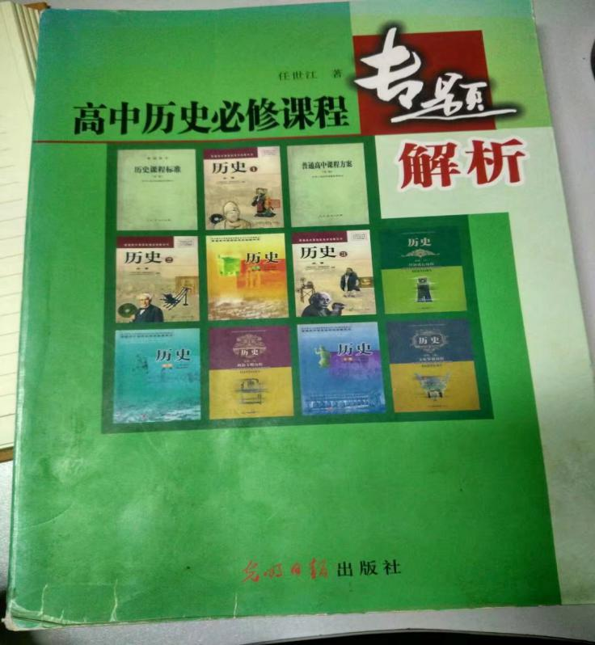
2.扩大阅读量，提升教师专业知识水平。
《历史教学》原总编任世江先生的《高中历史必修课程解析》（光明日报出版社），
以现行高中三种版本教科书为基础，依据公开出版的学术著作，坚持求真，求实的选择，精心选择与高中历史有关的学术研究成果，从学术角度深入解析必修课程的专题内容，提出教学设计建议。本书读者对象为中学历史教师，为提升教师专业素质提供教学参考。

Slide 56
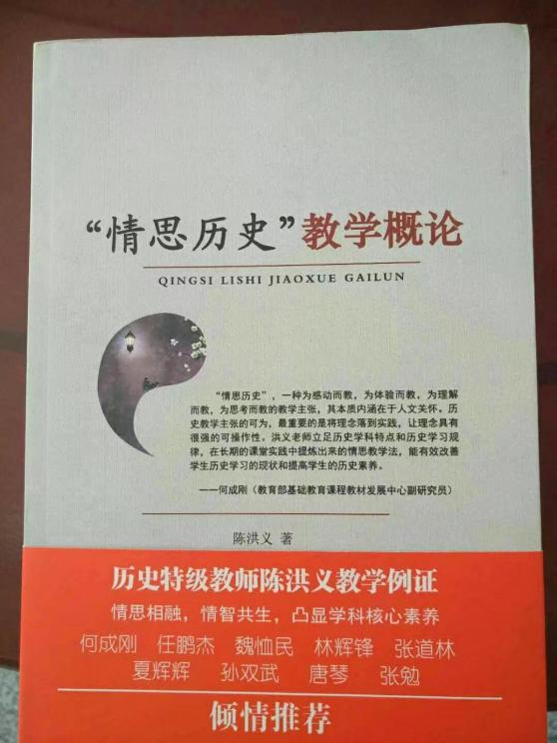
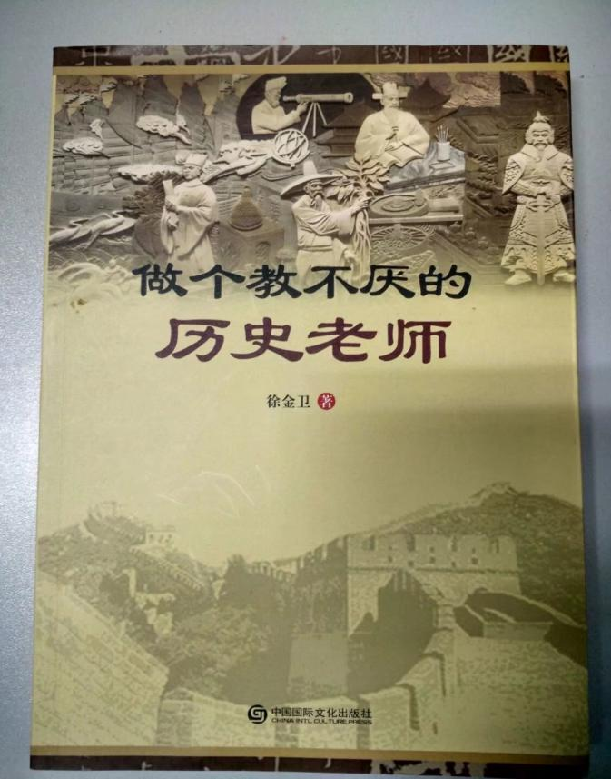
徐金卫老师的《做个教不厌的历史老师》；
陈洪义老师的《“情思历史”教学概论》
《坚持与梦想——做一个有信念的教师》

Slide 57
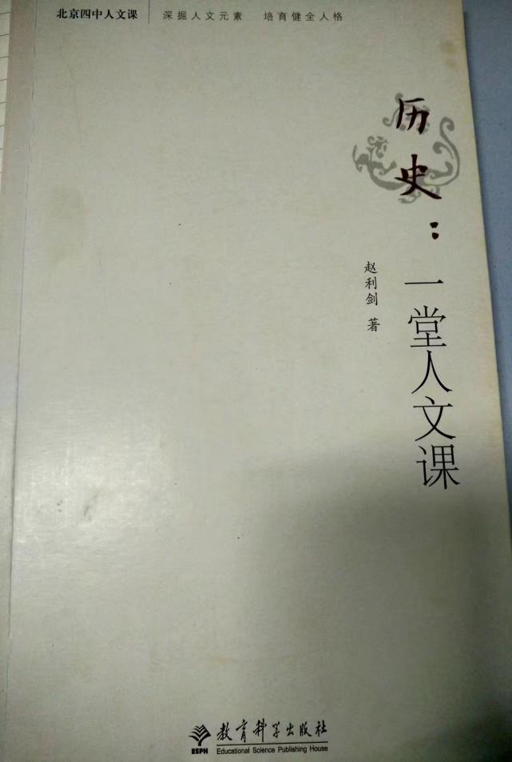
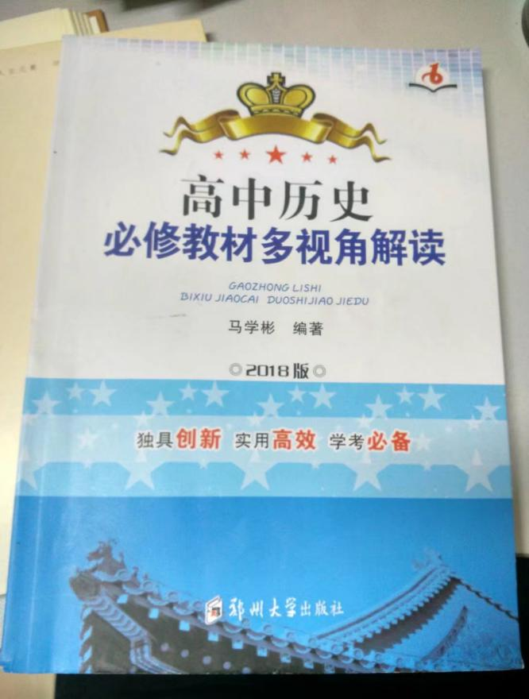
《高中历史必修教材多视角解读》
赵利剑的《历史：一堂人文课》；
关注史学研究动态，将学术成果贯穿于教学中，让学生接受真正的素质教育。

Slide 58
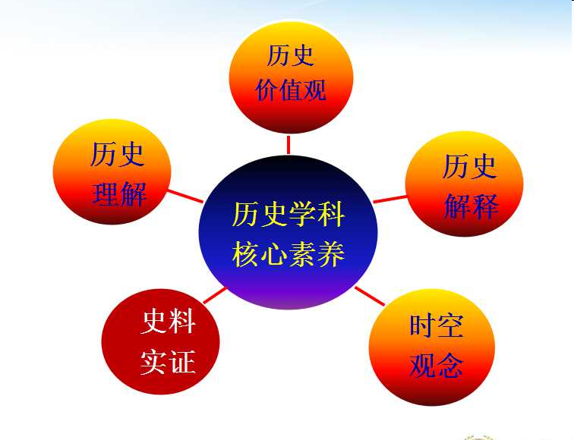
3.钻研核心素养，探索核心素养落实问题
时空观念
历史解释
历史价值观
史料实证
历史理解
历史
价值观
时空观念
史料实证
历史理解
历史解释
②逐步上升
③地位不平等
①不可分割、相互联系

Slide 59
1、时空观念
时空观念是指对事物与特定时间及空间的联系进行观察、分析的观念和意识。
①狭义时空观念：时间具体的时间和地点
②广义时空观念：历史事件（人物）发生相关的实物、环境都是它的时空定位

Slide 60
古代商业发展 历程
“表说”历史
——时空观念的定位
时期 | 发展情况
原始社会
商朝
春秋战国
秦汉
隋唐
宋元
明清
早期的商业交换:物物交换
商业有了初步发展——职业商人和货币出现
商业繁荣：出现许多商品市场和拥有雄厚资产的大商人
商业艰难发展，“法律贱商人，商人已富贵矣”
商业发展迅速：都市与农村集市的发展；柜坊、飞钱、邸店问世
空前繁荣（革命）：商业环境相对宽松;交子
商业持续繁荣:城镇商业依然繁荣；会馆、商帮出现

Slide 61
“表说”历史
——时空观念的定位
“市”的发展历程
时期 | 市的发展情况
秦 代
汉 代
南北朝
唐 代
宋 代
明 清
商品买卖必须明码标价
专门管理机构，长安九市
草市形成，设“草市尉”管理
草市演变为商业中心；夜市繁荣
突破了时空限制；商业活动不再受到官吏直接监管；
草市已具较完备饮食服务设施
都市中的商业区相当繁华

Slide 62
商业都会的崛起
“表说”历史
——时空观念的定位
时期 | 表现
战国
汉 代
王莽执政
唐 代
宋 代
清 代
出现“市井”商业区
都市因商业集中而繁荣
全国性的商业中心形成（五都）
长安、洛阳的商业最为繁盛
扬州、杭州、湖州
汴京（开封）商业繁盛
苏州等地“十万烟火”(四大名镇)

Slide 63
洋务运动
世界市场日益形成的世界近代史
探索救国道路的中国近代史
内忧外患的清晚期

Slide 64
张居正其时
世界日益连成一个整体的16世纪
君主专制日益强化的明清时期
内外交困的明代中晚期
张居正改革

Slide 65
高考真题----时空观念
【例5】（2016-1-27）明初废行省，地方分设三司，分别掌管一地民政与财政、司法、军事，直属六部。明中叶以后，皇帝临时派遣的巡抚逐渐演变为三司之上的地方最高行政长官。这一变化有助于
A．扩大地方行政权力 B．提高地方行政效率 C．削弱六部的权限 D．缓解中央与地方的对立

Slide 66
2、史料实证
含义：史料实证是指通过严格的检验获取可信史料，并据此努力重现历史真实的态度与方法。
（1）史料指人类在自己社会实践活动中有意无意残留或保存下来的各种痕迹、实物或文字资料。
材料≈史料
（2）实证是史料、史实和历史理论的统一

Slide 67
高考试题中史料实证的呈现
1、从史料引出结论（选择题为主）
2、用史料说明结论（非选择为主）
3、用史观对历史现象、观点等进行分析论证
（非选择为主，40、41题最典型）

Slide 68
3、历史理解
含义：要从历史实际的角度尽可能客观地、实事求是地看待和理解过去发生的事情。
在没有对历史现象认识清楚的基础上，就站在自己所处的时代、以符合时代背景的价值观念与思维方式来分析历史现象，而不是采取设身处地的态度和基于同情之理解。
——陈寅恪

Slide 69
高考真题----历史理解
【例12】（2016-1-29）甲午中日战争爆发前夕，有些西方人士认为中国拥有一定的军备优势，“毫无疑问的是日本必然最后被彻底粉碎”。他们做出上述判断的主要依据应是，中国
A．已完成对军队的西式改革
B．集权制度有利于作战指挥
C．近代化努力收到较大成效
D．能获得更广泛的外部援助
洋务运动：中国人？西方人？日本人？
明治维新：中国人？西方人？日本人？

Slide 70
4、历史解释
含义：历史解释是 指以史料为依据，以历史理解为基础，对历史事物进行理性分析和客观评判的能力。
概念分解：
在历史情境和当代背景下，思考历史事件、历史人物和历史现象的重要性；
了解历史叙事与历史解释之间的关系；
以公正的角度去理解历史叙述中不同的历史解释，以辩证的眼光评析历史事件、历史人物和历史现象之间的因果关系；
以客观的态度评判人类社会的历史与现实问题，进一步揭示历史解释的意义和价值，从而形成叙述历史和形成历史认识的能力。

Slide 71
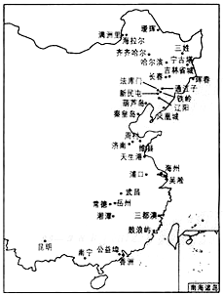
【例17】（2016-3—41）阅读图文材料，完成下列要求。（12分）
材料 近代以来，在列强的压力下，中国被迫开放了一系列通商口岸。自1898年至1910年，清政府又主动开设了30余个商埠。
从材料中提取一个有关自开商埠的信息，并加以简要分析。
【解析】在课本中，只讲通商口岸的存在，没有清政府自开商埠的史实。试题对课本知识进行了适度的拓展。基于被迫开设通商口岸的史实，学生可以进行思维迁移：自开商埠，可分洋人之利；且可利用便利条件，促进地区发展；并抵御外侵等事实。

Slide 72
注意在不同时期不同国家出现的同类历史现象
中国近代
民主思想
影响
影响
辨析三种民主
及其关系
明清之际
反君主专制
西方启蒙思想
无关
影响
影响
先秦“民本”
雅典民主
本质不同

Slide 73
5、历史价值
含义：
从历史研究的求真、求 通、立德追求中凝练出来的价值取向，即对历史的探究以不断接 近 历 史 的 真 实 为 目 的；
以“通 古 今 之 变、成 一 家 之言”，揭示历史发展的趋势；
以丰富的思想观念、文化传统、情感认同等，提供历史的经验、人生的哲理和人类的共同追求。

Slide 74

高考真题----历史价值观
【例24】(2015-1-32）图6为古罗马正义女神像。它体现了罗马法的诸多原则，如高擎的秤体现的是裁量公平，手握利剑体现的是法律的强制力。据此，双眼蒙布所体现的原则是，法官审案应
A．主要依据道德良知
B．侧重听取证人证言
C．不受表象迷惑洞察事实真相
D．排除一切干扰遵从民众意愿
图6
公平与正义

Slide 75
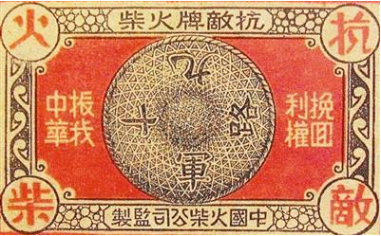
高考真题----历史价值观
【例】 （2016-3-28）甲午战后，梁启超提出“诗界革命”，曾赋诗“泱泱哉我中华……物产腴沃甲大地，天府雄国言非夸。君不见英日区区三岛尚崛起，况乃堂矞吾中华！”这反映出“诗界革命”
A．倡导民主革命的思想 B．推动了白话文运动
C．适应了救亡图存的需要 D．成为改良思潮的开端
【例】 （2016-3-30）图4是1932年出产的一款火柴上的图案。据此可知，当时中国
A．民族火柴工业举步维艰
B．新的营销方式得到采用
C．开始兴起实业救国思潮
D．全国抗日救亡运动高涨
弘扬爱国主义

Slide 76
高考真题----历史价值观
【例23】 （2016-3-26）唐太宗对南朝后期竞相模仿萧子云书法的风气表示不屑，认为其“仅得成书，无丈夫之气”，只有王羲之的书法才“尽善尽美”，于是连西州（今吐鲁番）幼童习字的范本都是王羲之书帖。王羲之在中国书法史上地位的确立，是因为
A．皇帝好恶决定社会对艺术的批判
B．王羲之的艺术成就不可超越
C．艺术水平与时代选择的共同作用
D．朝代更替影响艺术评判标准
弘扬中华民族优秀传统文化，培养文化自信

Slide 77
4.积极参加考试、公开课、听课等竞赛与教学教研培训，迅速提升实力
考试：
校内解题大赛；
备课组、教研组解题比赛、区级市级解题命题大赛；
珍惜考试机会；
公开课：
同课异构、同构异课、同班异构、一人两课；
组级公开课、校级公开课、区级市级公开课；
听课：
听教学内容、观课堂设置、观教学组织程序；
观重难点、观课堂氛围、课堂效率
教学教研培训：
校内、校外组织培训、县区级、市级省级协作教研

Slide 78
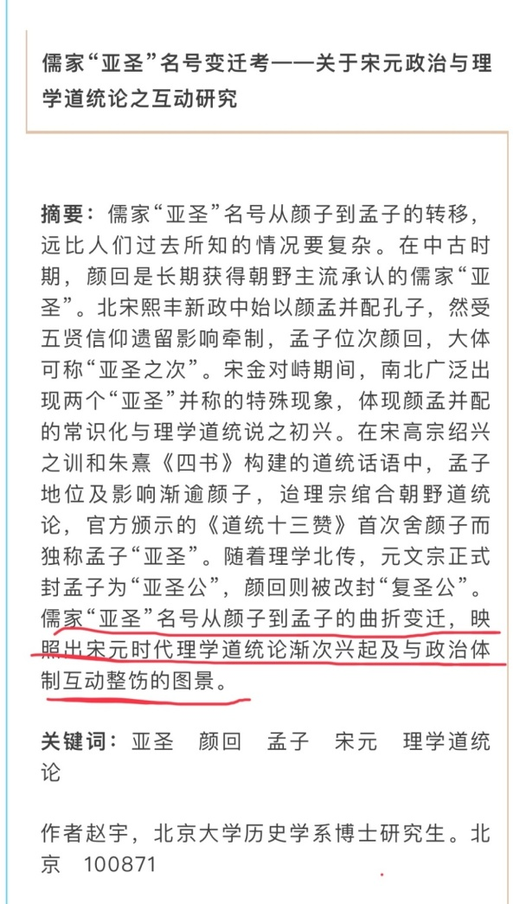
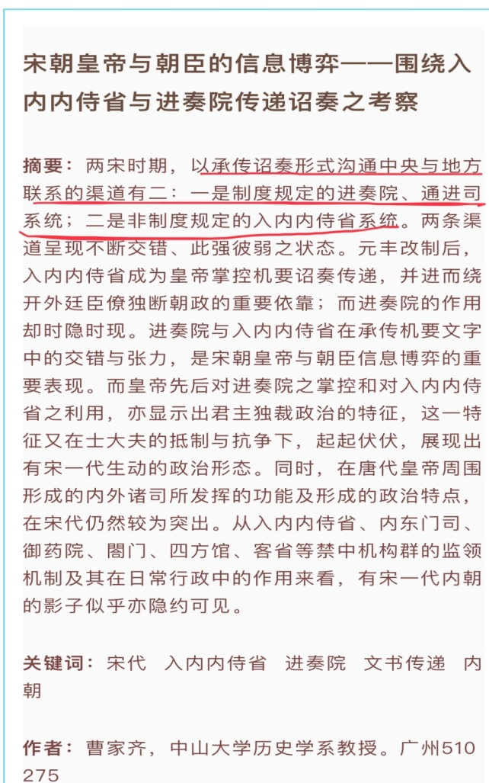
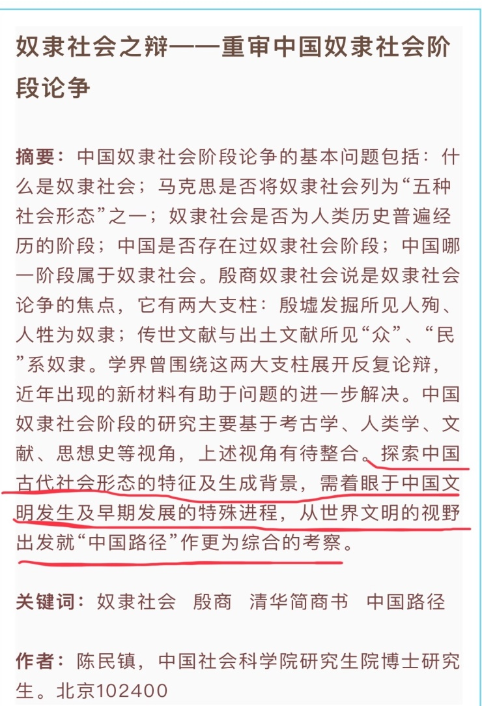
5.读书、科研与实践有机结合

Slide 79
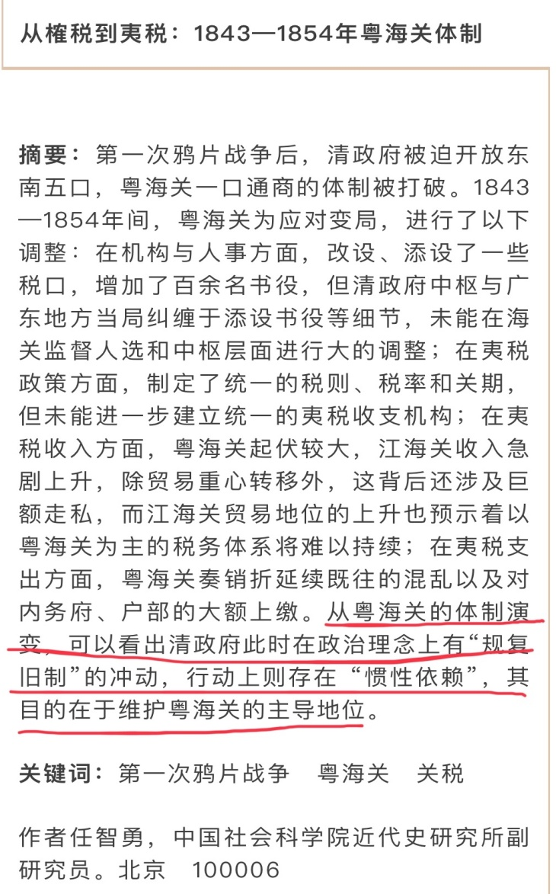
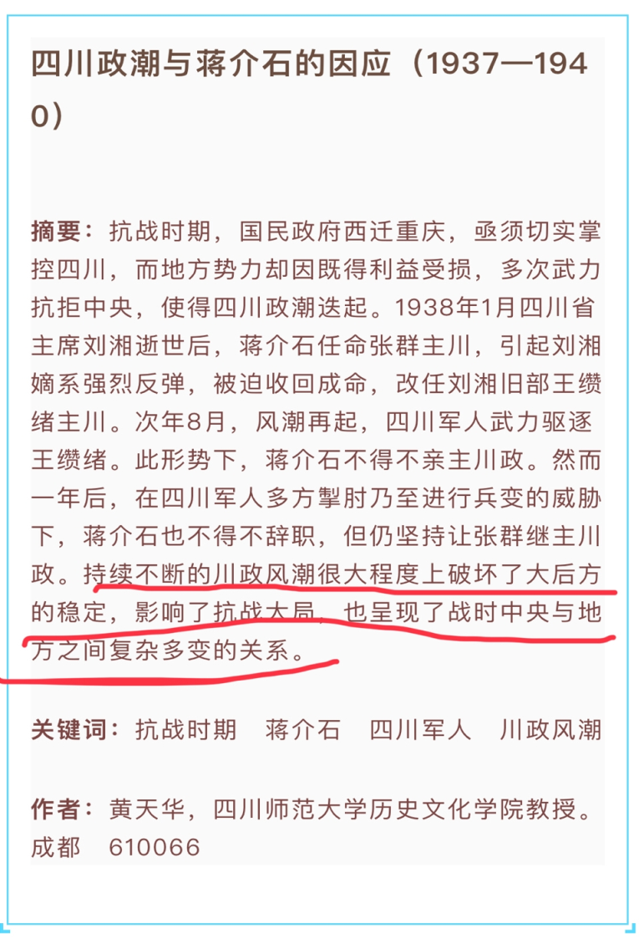
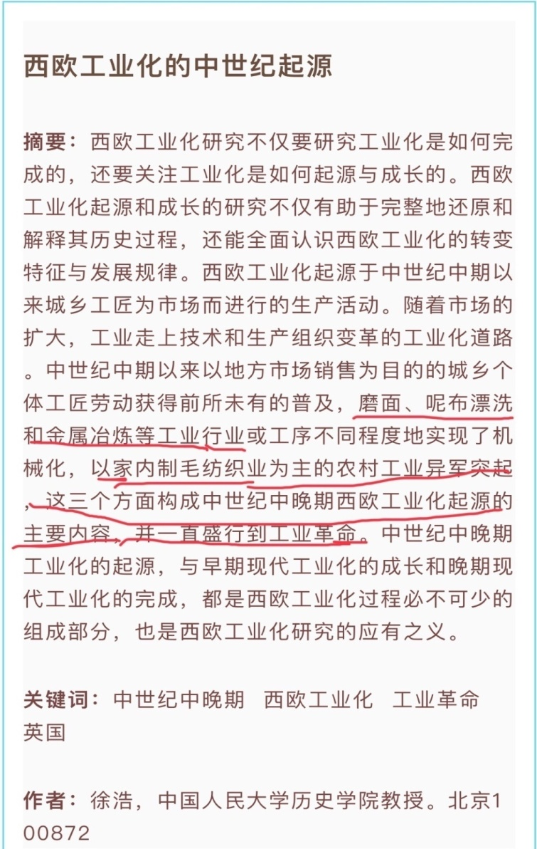

Slide 80

感谢聆听
我们一生只需要去做三件事：
知道如何去选择，
明白如何去坚持，
懂得如何去珍惜…

